Slide 1

Πανεπιστήμιο Θεσσαλίας
ΤΜΗΜΑ ΗΛΕΚΤΡΟΛΟΓΩΝ ΜΗΧΑΝΙΚΩΝ & ΜΗΧΑΝΙΚΩΝ ΥΠΟΛΟΓΙΣΤΩΝ
Μάθημα:
Εξόρυξη Δεδομένων
ECE 422
8^{ο} εξάμηνο
Βόλος 2022
Τεχνικές εξόρυξης δεδομένων για αποφυγή εγκληματικών περιοχών στο Βανκούβερ
Εκπονήθηκε από τους:
Φρέρης Λεονάρδος & Μάριος-Χρυσόστομος Ασκητής
ΑΕΜ: 2696 & 2760
Εmail: fleonardos@uth.gr & amarios-c@uth.gr

Slide 2
Ποιο είναι το πρόβλημα;
Στην εργασία μας θέλαμε να αναλύσουμε και να προβλέψουμε πότε ένα άτομο θα συναντούσε ένα έγκλημα, δεδομένου του πότε και που θα βρίσκεται στη πόλη.
Με την εργασία μας θα μπορέσουμε να κατανοήσουμε ποια σημεία της πόλης θα πρέπει να αποφεύγονται και τι ώρες ώστε να βοηθήσουμε τόσο τους κατοίκους της πόλης όσο και την τοπική αστυνομία.

Slide 3
Ποια ήταν η προσέγγιση μας;
Για να εξυπηρετήσουμε το σκοπό της εργασίας χρησιμοποιήσαμε την γλώσσα προγραμματισμού Python με τις βιβλιοθήκες στης για εξόρυξη δεδομένων.
‘Ετσι η δημιουργία του μοντέλου πρόβλεψης μας στηρίχθηκε στους ταξινομήτες Decision Tree & Κ-nearest neighbors.
Για την συλλογή δεδομένων αξιοποιήσαμε το επίσημο site του αστυνομικού τμήματος στο Βανκουβέρ επιλέγοντας και δουλέψουμε με όλα τα εγκλήματα που συνέβησαν σε όλες τις περιοχές της πόλης από τις 01/01/2003 μέχρι τις 31/12/2019

Slide 4
Αρχικές υποθέσεις
Προτού ξεκινήσουμε την ανάλυση κάναμε κάποιες υποθέσεις:
Το Βανκούβερ γενικά αποτελεί μια ασφαλή πόλη. Παρόλα αυτά θα έχει και αυτή τις δικές της “κακόφημες” περιοχές.
Τα εγκλήματα θα εμφανίζονται πιο έντονα τις απογευματινές ώρες και βραδινές ώρες, όταν και οι άνθρωποι γυρίζουν από τις δουλείες και τα σχολεία τους.
Η εγκληματικότητα θα κορυφώνεται τις μέρες των διακοπών και των σαββατοκύριακων όταν οι άνθρωποι θα είναι μακριά από τις κατοικίες τους.

Slide 5
Προ-επεξεργάσια δεδομένων
Παρατηρώντας πως υπάρχουν εγγραφές με τιμές ΝαΝ, προσπαθήσαμε και εντωπίσαμε τις στείλες του dataset (NEIGHBOURHOODN , HUNDRED BLOCK, Χ και Y) που έχουν τέτοιες τιμές
Συμπληρώσαμε τα κενά της στήλης NEIGHBOURHOODN με την βοήθεια των συντεταγμένων X, Y .
Δημιουργήσαμε μια νέα στήλη στο dataset μας με όνομα CATEGORY στην οποία κατηγοριοποιηούμε τα εγκλήματα της στήλης TYPE σε πιο γενικές κατηγορίες (Theft, Break and Enter, Vehicle collision, Others).
Δημιουργησάμε τις στήλες DATETIME και WEEKDAY, οι οποίες περιέχουν την ημερομηνία και την ημέρα της εβδομάδας κάθε εγγραφής αντίστοιχα.
Δημιουργήσαμε τις στήλες ISHOLIDAY, ISOFFDAY για να ελένχουμε αν είναι ημέρα διακοπών ή αργίας.

Slide 6
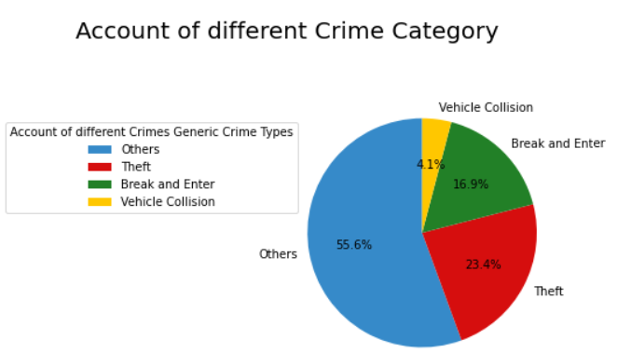
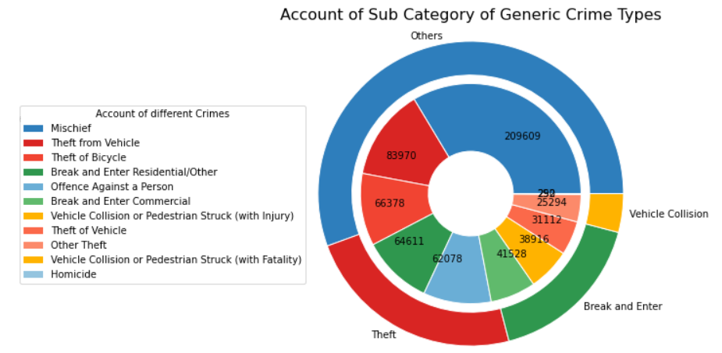
Οπτικοποίηση ανάλυσης δεδομένων
Εντοπισμός του είδος και του πλήθους των εγκλημάτων

Slide 7
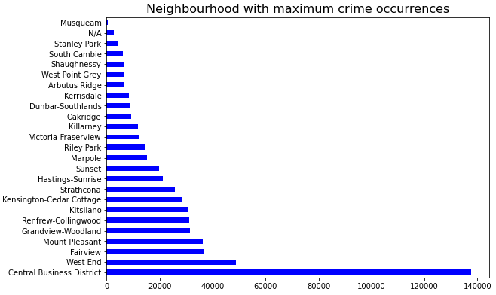
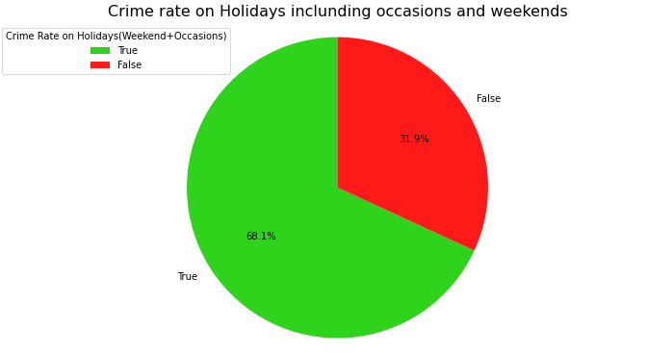
Ανάλυση των στηλών NEIGHBOURHOODN και HUNDRED BLOCK για να εντοπίσουμε τις γειτονιές με την περισσότερη
Εγκληματικότητα και αν η έξαρση της εγκληματικότητας συσχετίζεται με την περίοδο που δεν δουλεύουν (στήλη OFFDAY).

Slide 8
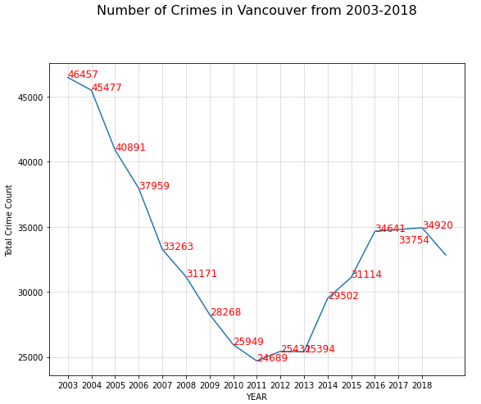
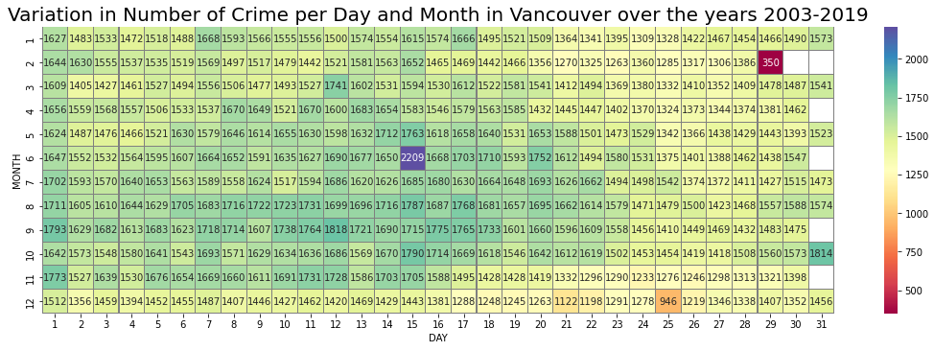
Ανάλυση των στηλών YEAR, MONTH, DAY προβάλοντας σε ένα lineplot, τα συνολικά εγκλήματα ανά χρονία και ένα heatmap με τον συνολικό αριθμό εγκλημάτων για κάθε μέρα του χρόνου.

Slide 9
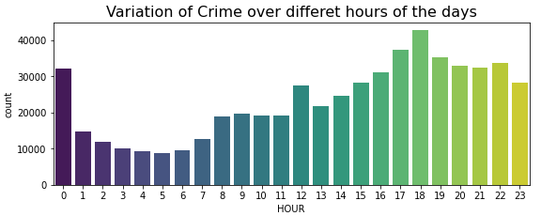
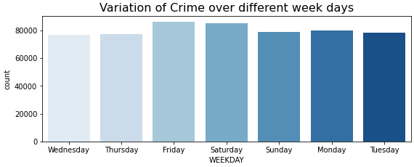
Συσχέτιση των στηλών HOUR & WEEKDAY με την εγκληματικότητα

Slide 10
Εκπαίδευση μοντέλου
Επιλογή κατάλληλων χαρακτηριστικών (στήλες dataset) για την σωστή εκπαίδευση του μοντέλου. Μέσω της προηγούμενης οπτικοποίησης επιλέξαμε τα χαρακτρηστικά: MONTH, DAY, HOUR, ISOFFDAY και NEIGHBOURHOODN.
Δεδομένα εισόδου (data_x) : MONTH, DAY, HOUR, ISOFFDAY και NEIGHBOURHOODN.
Δεδομένα εξόδου (data_Y): TYPE περιέχοντα τα δεδομένα για NO-CRIME
Mετατροπή των στηλών NEIGHBOURHOODN, ISOFFDAY, ΤYPE σε αριθμούς αφού αποτελούν κατηγορικές τιμές.
Διαχωρίσαμε τα δεδομένα εισόδου και εξόδου (dataX, dataY) σε δεδομένα εκπαίδευσης και ελέγχου (trainX, trainY, testX, testY)
Εφαρμογή ταξινομητών K-nearest neighbors & Decision Tree με ακρίβεια και των δυο στο 84%.
Δοκιμή μοντέλου

Slide 11
Ευχαριστούμε για την προσοχή σας!

